Slide 1


Videojuegos
en JavaScript con
Clockwork.js
Arcadio García Salvadores
Universidad Autónoma de Madrid
@arcadio_g_s
#MSPSpain

Slide 2
¿Qué es un videojuego?
Es un programa de ordenador
Es un bucle constante que se ejecuta con mucha frecuencia
Leer input
Hacer cálculos
Mostrar output

Slide 3
¿Cómo podemos hacer uno?
While(true){
…
}

Slide 4
¿Cómo podemos hacer uno?
While(true){
leerInput();
calcularCosas();
dibujarPantalla();
}

Slide 5

¿Cómo podemos hacer uno?

Slide 6



¿Cómo PODEMOS HACER UNO?

Slide 7

¿Cómo PODEMOS HACER UNO?

Slide 8

¿Cómo podemos hacer uno?

Slide 9

¿Cómo podemos hacer uno?

Slide 10
¿Cómo podemos hacer uno?
Mi codigo
MOTOR DE
TERCEROS
MOTOR PROPIO
Mi codigo
Mi codigo
Mi codigo
Mi codigo
Mi codigo
Mi codigo
Mi codigo
Mi codigo

Slide 11
¿Cómo podemos hacer uno?
Mi codigo
Mi codigo
Mi codigo
Mi codigo
FISICA
INPUT
OUTPUT

Slide 12

¿Cómo podemos hacer uno?

Slide 13
¿Cómo SE USA CLOCKWORK.JS?
Presets
Niveles
…
Librería grafica
Fisica
Interacción Sistema Operativo

Slide 14
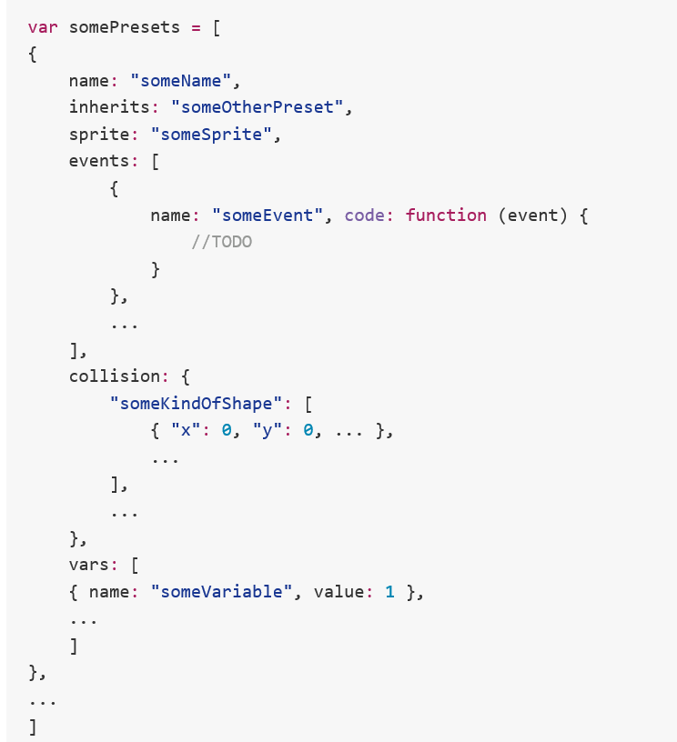
Presets

Slide 15
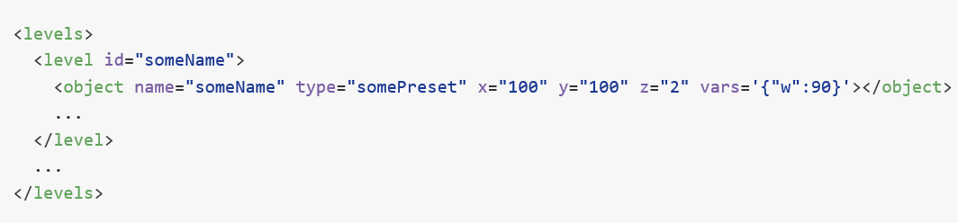
NIVELES

Slide 16
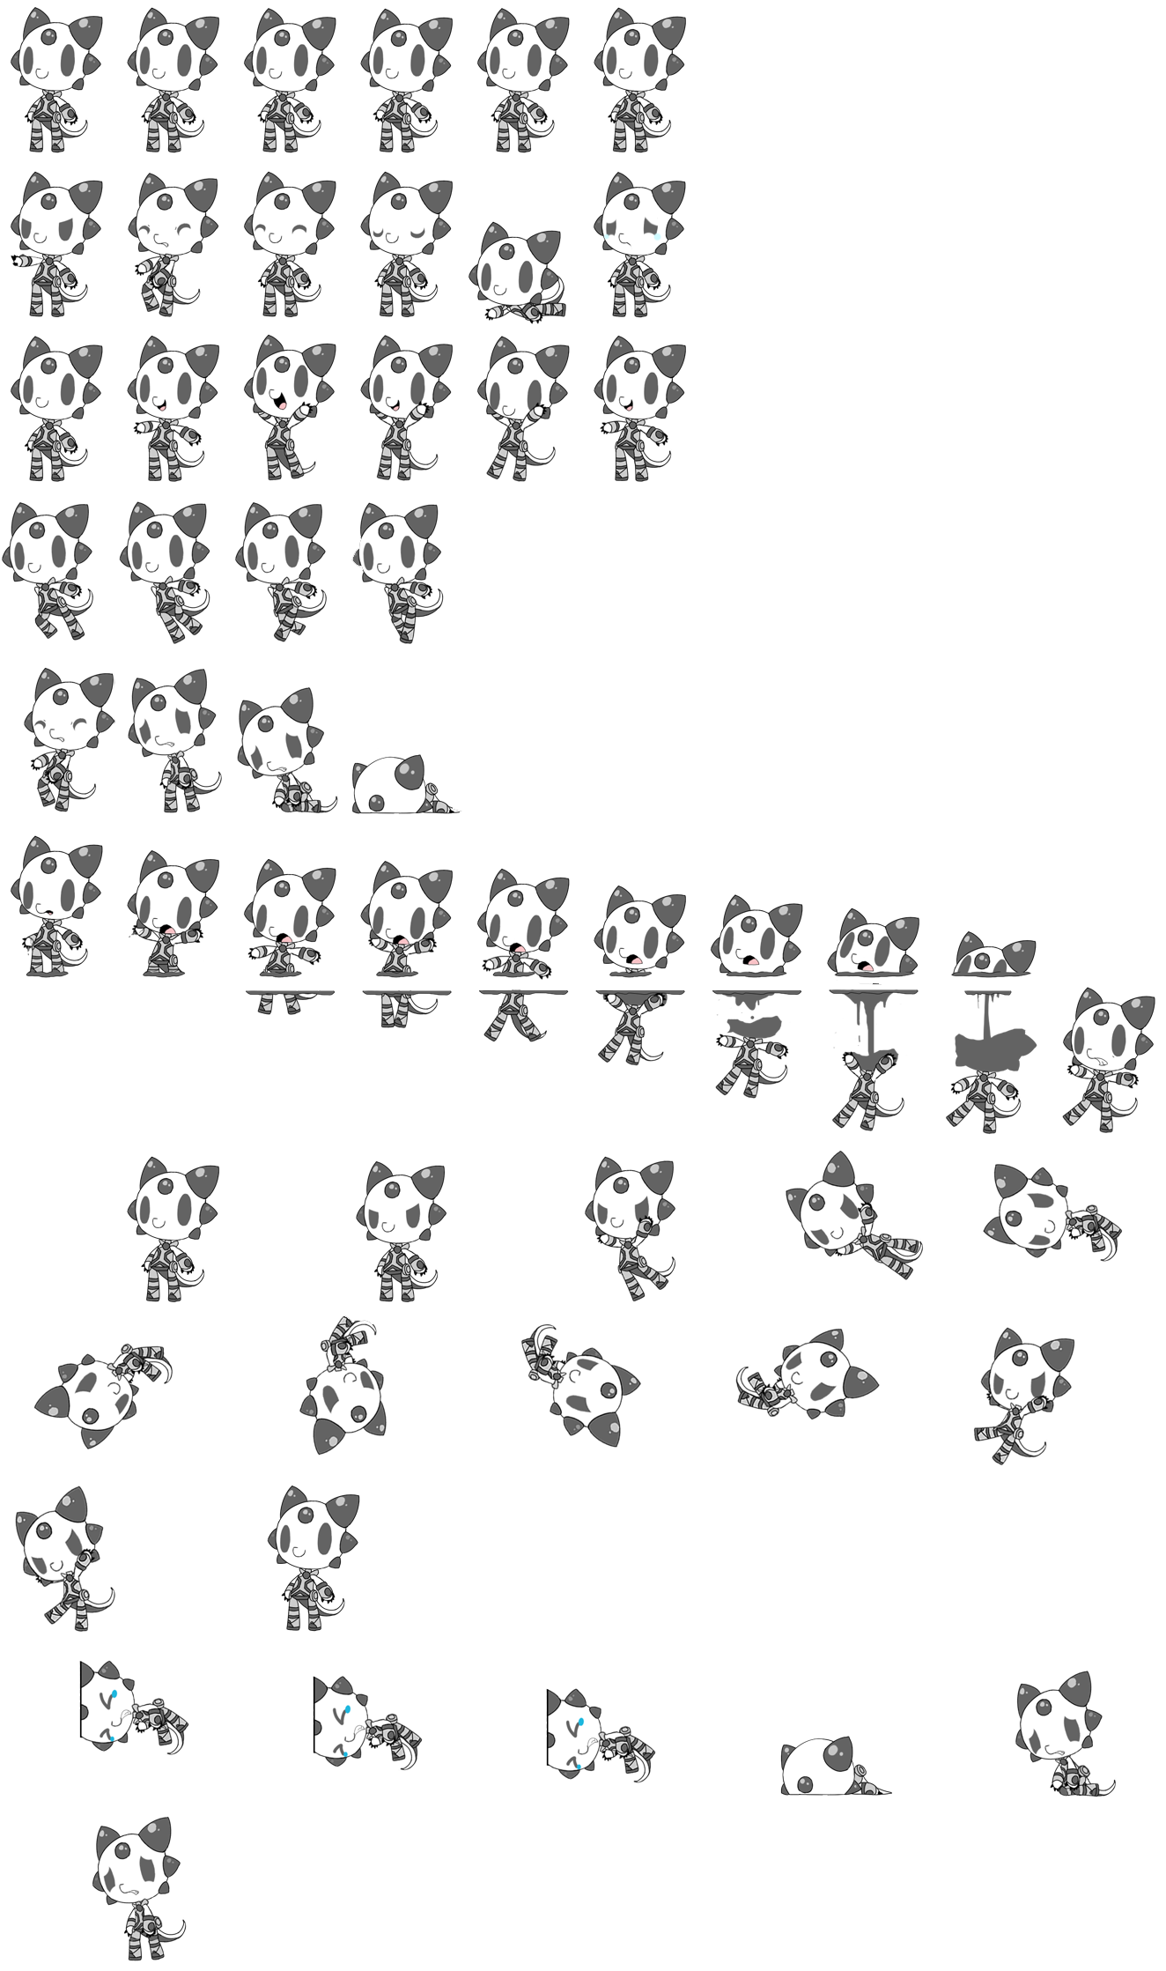
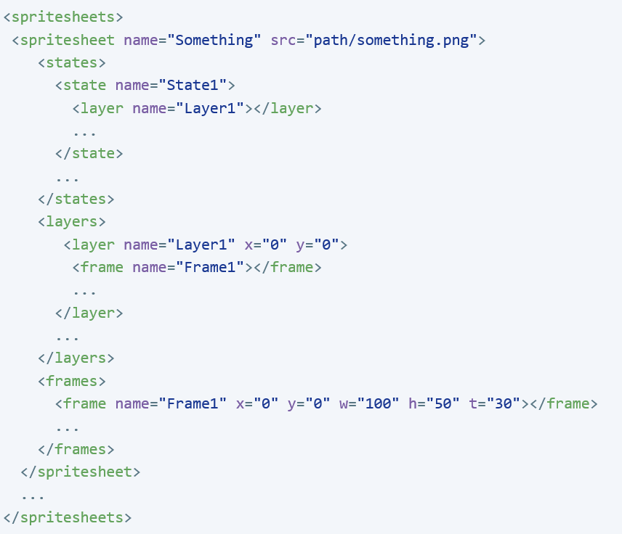

SPRITESHEET.JS
+
=

Slide 17
Demo time!

Slide 18
3D
Composición
Integración con SO
Multijugador
Versatilidad

Slide 19






?

Slide 20



Slide 21

clockwork.js.org
spritesheet.js.org

